Slide 1
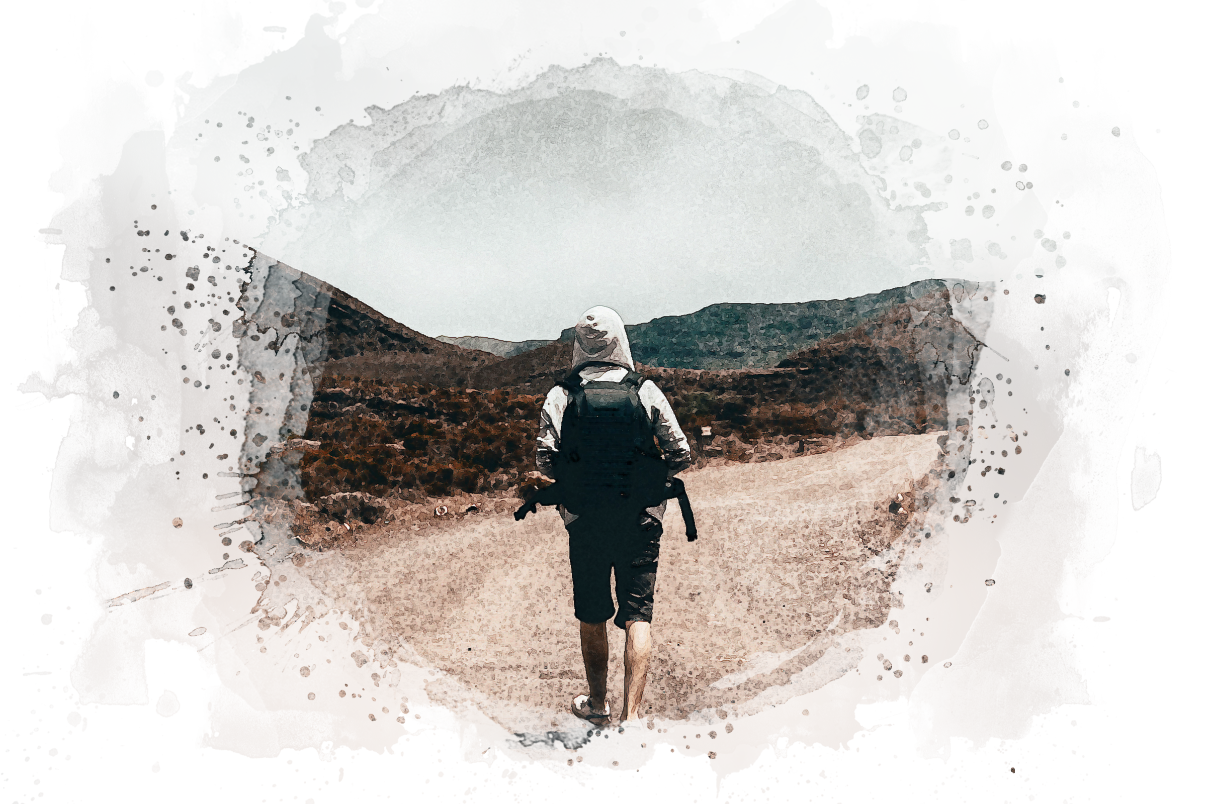
DE VOLTA
A BETEL

Slide 2
DE VOLTA A BETEL
“E esta pedra que tenho posto por coluna será casa de Deus; e de tudo quanto me deres, certamente te darei o dízimo.”
(Gênesis 28:22).

Slide 3
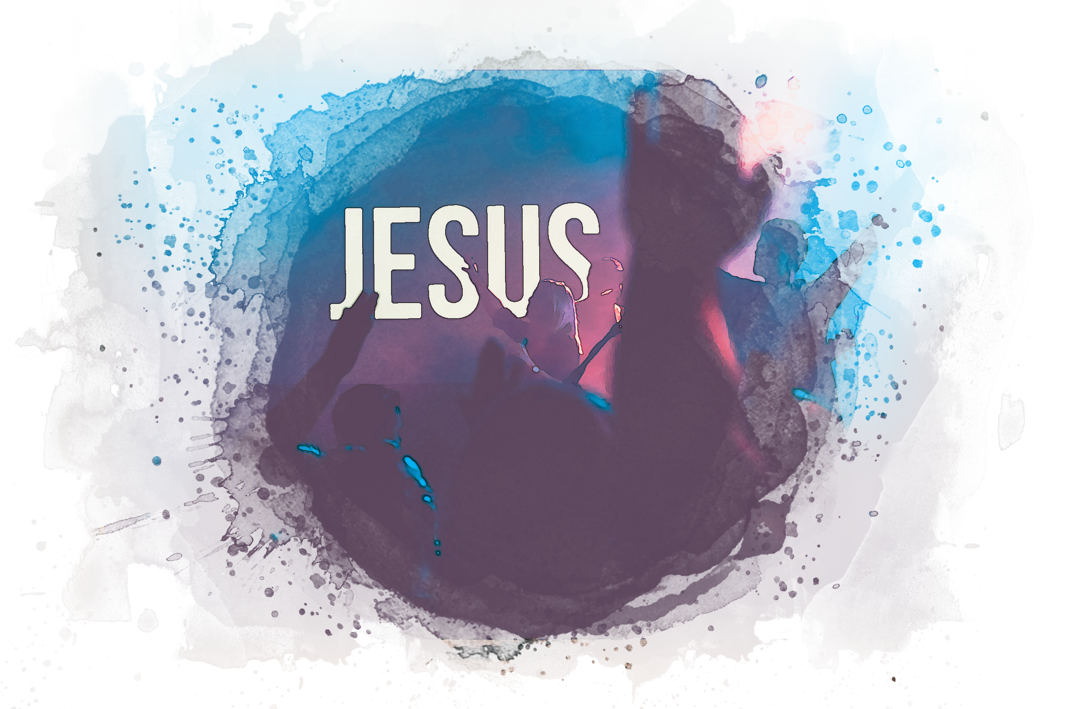
BETEL, PONTO
DE ENCONTRO COM DEUS
Adoração, a maior necessidade e experiência mais profunda da humanidade, não pode ser definida, mas apenas experimentada. É atitude, ação, obediência, espanto, medo, alegria, celebração, mistério, vida, dedicação — isso é tudo. Cada dimensão da vida é tocada pela adoração. A adoração transforma vidas.

Slide 4
VOTOS NO LOCAL
DE ADORAÇÃO
As casas de oração devem ser os edifícios mais limpos e bonitos, e o culto deve ser adequado a um lugar onde os anjos sobem e descem.

Slide 5
“Dízimos para Cristo! Oh... mesquinha esmola, vergonhosa recompensa daquilo que tanto custou! Da cruz do Calvário Cristo pede uma consagração sem reservas. Tudo que temos, tudo que somos, deve ser dedicado a Deus”. Ellen G. White, Patriarcas e Profetas, p. 128

Slide 6
O princípio do dízimo não foi instituído para levantar fundos, mas para proteger os humanos da tentação mais insidiosa: esquecer quem é o verdadeiro Dono.

Slide 7
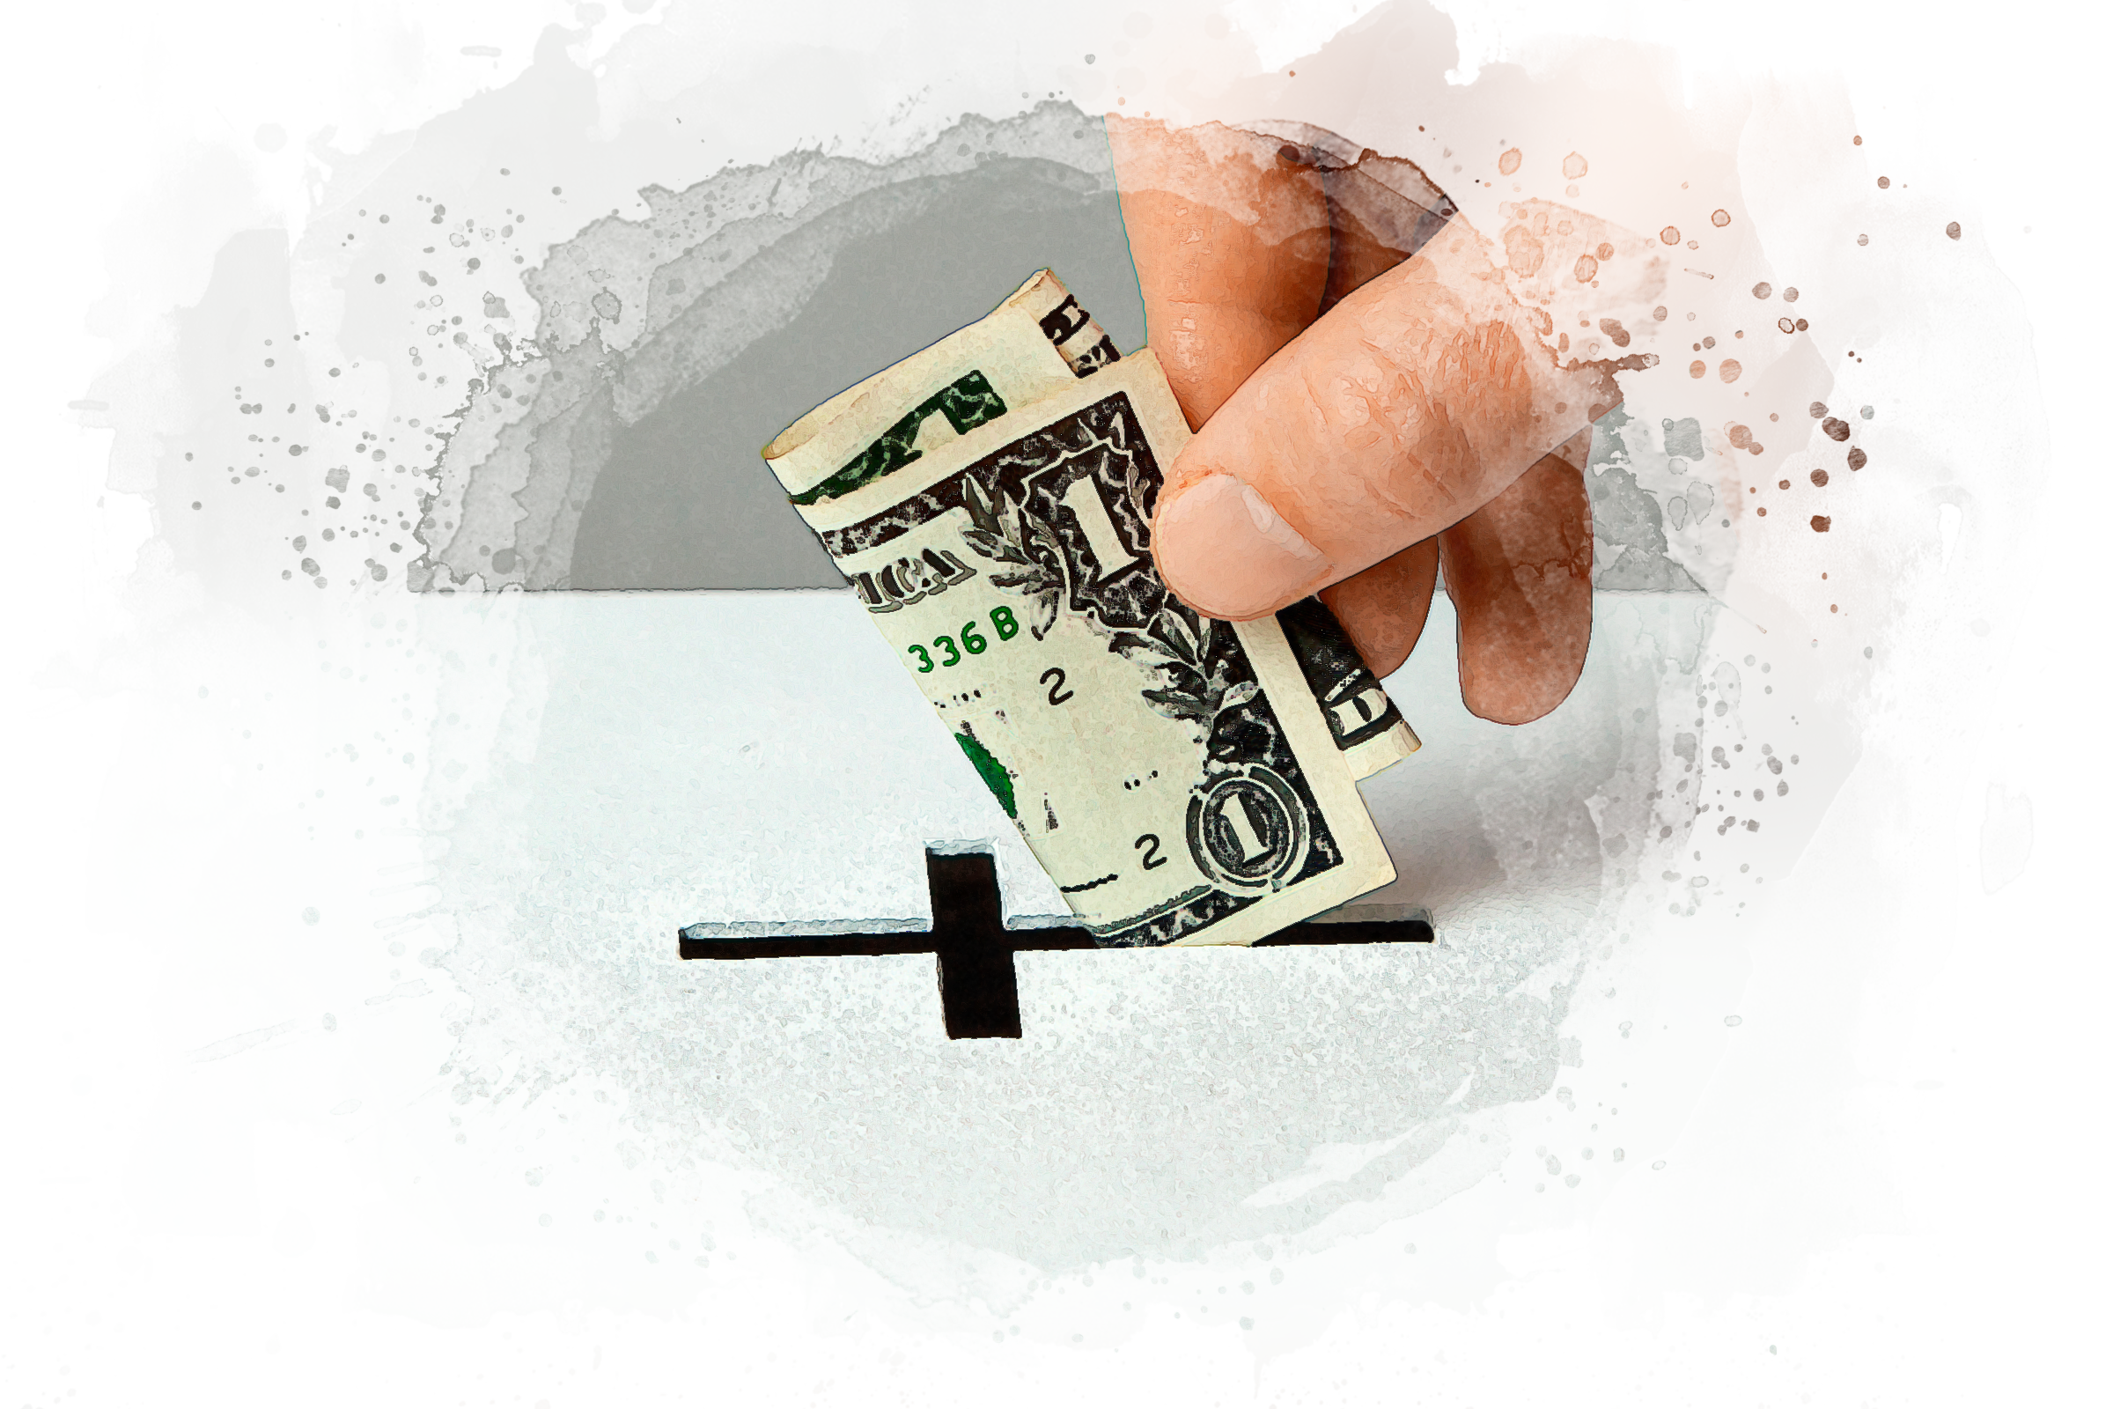
O dízimo tem a função de colocar ordem em nosso mundo material, colocando Deus em primeiro lugar de forma prática e tangível, assim como o sábado tem a função de colocar ordem na administração do tempo. Ambas as instituições têm o papel de nos proteger da idolatria. Ambos pertencem a Deus; ambos são sagrados; ambos expressam nossa dependência de Deus; e ambos nos lembram que Deus é a fonte de todas as bênçãos.

Slide 8
VOTO DE
RENOVAÇÃO
Para preservar nossa consagração, precisamos de vigilância, determinação e luta diária.

Slide 9
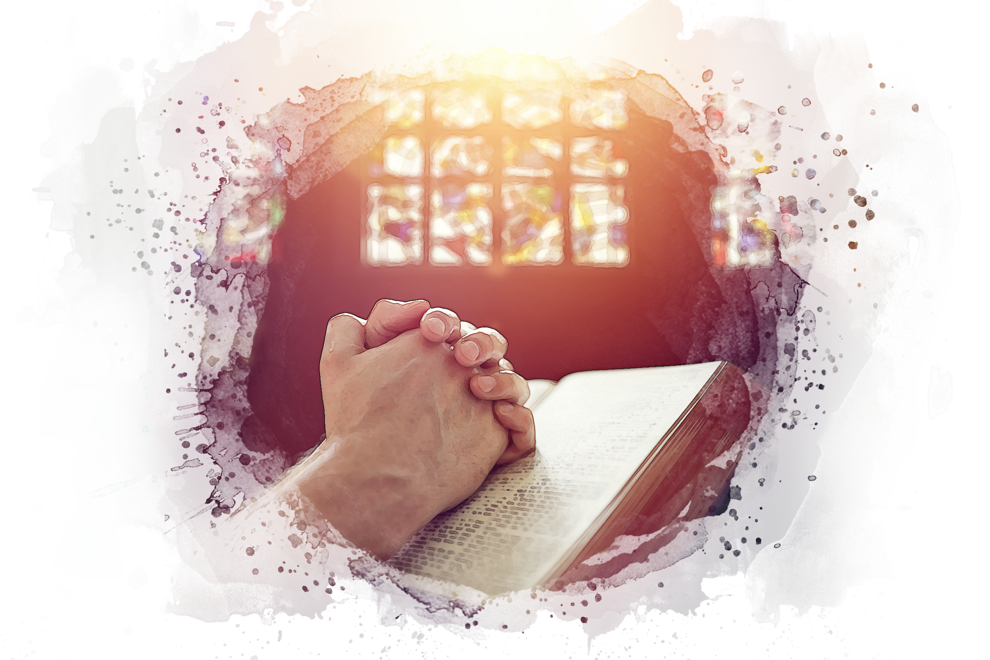
ADORAÇÃO REQUER
RENÚNCIA, LIMPEZA
E CONSAGRAÇÃO.

Slide 10
Esses são os três aspectos essenciais do compromisso: Deus em primeiro lugar, a casa de Deus ou Sua igreja local ou mundial e a fidelidade no dízimo.

Slide 11
Deus está pronto para perdoar o passado e nos dar um novo começo. Betel é o lugar de novos começos, bem como o lugar de renovação da nossa consagração. O dia dessa experiência é hoje.

Slide 12
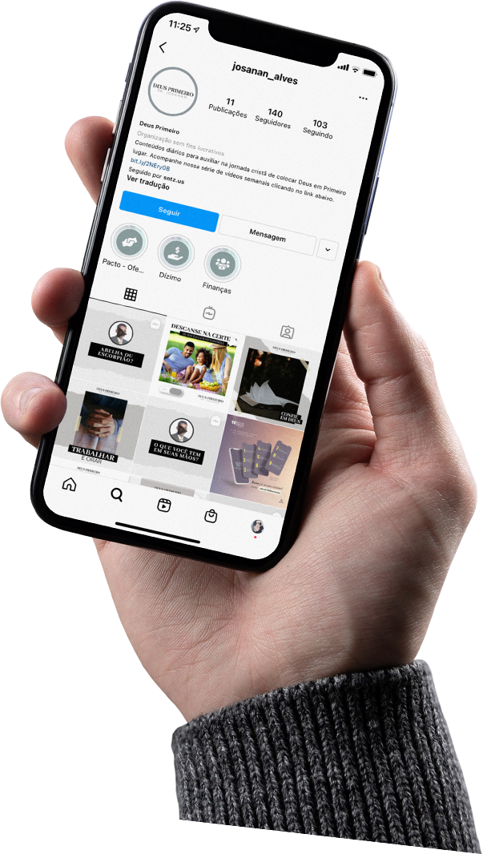
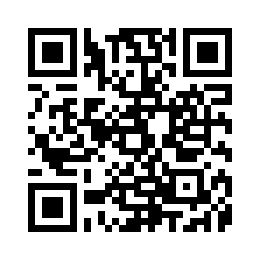
www.adventistas.org/pt/mordomiacrista

